Slide 1
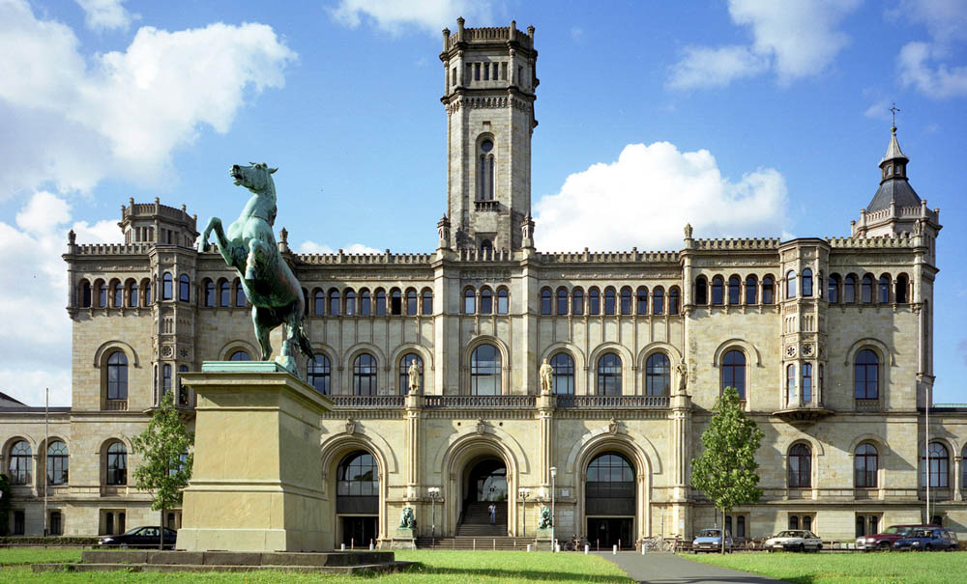
Jährliche Brandschutzunterweisung

Slide 2
Musterpräsentation für die jährliche Brandschutzunterweisung der Institute und Einrichtungen der Leibniz Universität Hannover
Stand: 10.05.2017
Bitte vor der der Unterweisung auf www.uni-hannover.de/arbeitssicherheit im Bereich Brandschutz nach dem aktuellen Stand schauen.
Ansprechpartner: Brandschutzbeauftragter der Leibniz Universität Hannover Herr Brungs Tel. 3938, sascha.brungs@zuv.uni-hannover.de

Slide 3
Inhalt
Brandverhütung
Verhalten im Brandfall
Flucht- und Rettungswege
Beauftragte

Slide 4
Brandverhütung
Rauchverbot in allen Universitätsgebäuden
Umgang mit Feuer, offener Flamme und offenen Zündquellen in den Gebäuden der Universität grundsätzlich verboten
Notes:
Originaltext aus der Brandschutzordnung In allen Gebäuden der Leibniz Universität Hannover besteht Rauchverbot. Außerdem ist der Umgang mit Feuer, offener Flamme und offenen Zündquellen in den Gebäuden der Universität grundsätzlich verboten. In speziell dafür vorgesehenen Räumen wie Laboren und Werkstätten ist der Umgang mit Feuer, offener Flamme und offenen Zündquellen im betrieblich notwendigen Mindestmaß erlaubt.

Slide 5
Brandverhütung
Besonders streng auf die Einhaltung von Brandschutz- und Sicherheitsbestimmungen achten bei:
Umgang mit brennbare Abfällen
Benutzung von elektrischen Geräten
Benutzung von gasbetriebenen Geräten
Umgang mit offenem Feuer und Zündquellen (falls erlaubt)
Auf regelmäßige Prüfung von elektrischen Anlage und Geräten achten ► Änderungen an den Geräten nur durch Elektrofachkräfte
Nicht benötigte elektrische Geräte ausschalten
Notes:
Originaltext aus der Brandschutzordnung Beim Umgang mit brennbaren Abfällen, elektrischen Geräten, gasbetriebenen Geräten und anderen Zündquellen ist besonders streng auf die Einhaltung der gültigen Brandschutz- und Sicherheitsbestimmungen zu achten.
Elektrische Anlagen und Betriebsmittel sind regelmäßig zu prüfen und vorschriftsmäßig in Stand zu halten. Änderungen und Reparaturen dürfen nur durch Elektrofachkräfte durchgeführt werden. Alle nicht benötigten Leuchten, Anlagen und Geräte sind, insbesondere nach Dienstschluss, abzuschalten.

Slide 6
Brandverhütung
Kaffeemaschinen (mit Warmhalteplatte) und Wasserkocher möglichst auf nicht brennbaren Unterlagen (z. B. Keramikfliesen) betreiben
Gefährdungsbeurteilung für Experimentiereinrichtungen
Betrieb von Geräte ausreichend überwachen (z. B. Mikrowellen und Toaster niemals unbeaufsichtigt betreiben!)
Von nachts laufenden Geräten und Experimenten dürfen keine Brandgefahren ausgehen
Keine Tauchsieder ohne Abschaltautomatik
Notes:
Originaltext aus der Brandschutzordnung Kaffeemaschinen und Wasserkocher sollen auf nicht brennbaren Unterlagen (z. B. Keramikfliesen) betrieben werden.
Ist es nicht möglich, dass Experimentiereinrichtungen den Vorschriften entsprechen, muss der/die Verantwortliche durch eine Gefährdungsbeurteilung ermitteln, dass die geforderten Schutzziele durch besondere Maßnahmen erreicht werden.
Der Betrieb von Geräten und Anlage ist ausreichend zu überwachen. Nachts unbeaufsichtigt betriebene Anlage und Geräte sind nur zulässig, wenn keine Brandgefahr besteht oder durch eine Gefährdungsbeurteilung nachgewiesen wird, dass die geforderten Schutzziele durch besondere Maßnahmen erreicht werden.
Der Betrieb von Tauchsiedern ohne Abschaltautomatik ist untersagt.

Slide 7
Brandverhütung
Elektrische Heizplatten und Heizstrahler nur im Laborbetrieb und dort und unter Aufsicht betreiben
Ölige Putzlappen in nicht brennbaren mit dicht schließendem Deckel aufbewahren
Abstellen und Lagern brennbarer Gegenstände nicht in der Nähe von Feuerstätten und Zündquellen
Kontrolle der Arbeitsbereiche nach Dienstschluss, insbesondere:
Nicht benötigte Geräte ausgeschaltet?
Alle Brand- und Rauchschutztüren geschlossen?
Notes:
Originaltext aus der Brandschutzordnung
Elektrische Heizplatten und Heizstrahler dürfen nur im Laborbetrieb unter ständiger Aufsicht benutzt werden.
Ölige, fettige oder mit brennbaren Flüssigkeiten getränkte Putzwolle, Lappen und dergleichen dürfen nur in nicht brennbaren Behältern mit dicht schließendem Deckel - keinesfalls in der Arbeitskleidung - aufbewahrt werden.
Das Abstellen und Lagern brennbarer Gegenstände in der Nähe von Feuerstätten oder anderer möglicher Zündquellen ist verboten.
Nach Dienstschluss hat die letzte im Arbeitsbereich befindliche Person die Räume auf gefahrdrohende Umstände zu kontrollieren. Es ist insbesondere zu prüfen, dass alle Feuerschutzabschlüsse (z.B. Brand- und Rauchschutztüren) geschlossen und alle nicht benötigten elektrischen Anlagen ausgeschaltet sind.

Slide 8
Verhalten im Brandfall
Ruhe bewahren
Brand melden
Handfeuermelder betätigen
Notruf 112
In Sicherheit bringen
Gefährdete Personen warnen/Hausalarm betätigen
Hilflose mitnehmen
Türen schließen
Gekennzeichneten Fluchtwegen folgen
Aufzug nicht benutzen
Sammelstelle aufsuchen
Notes:
Hinweis: Im Arbeitsbereich nicht vorhandene Einrichtungen löschen!

Slide 9
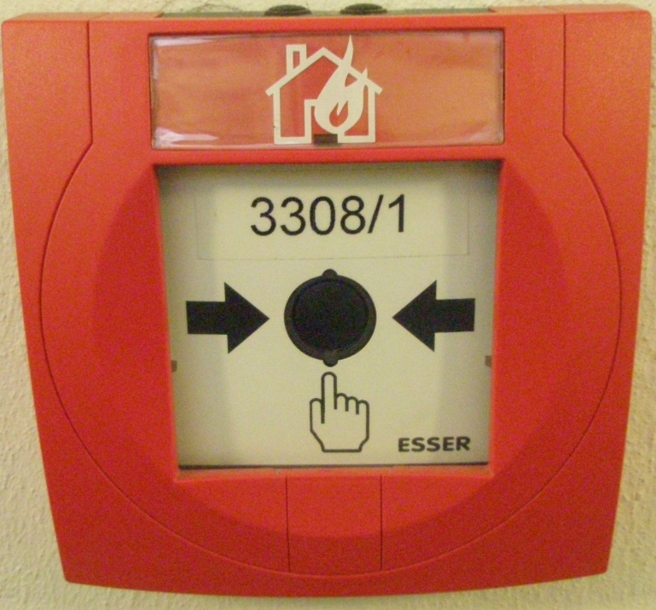
Verhalten im Brandfall Brand melden
Handfeuermelder alarmiert die Feuerwehr und aktiviert Brandfallsteuerungen
Notes:
Hinweis: Falls in Ihrem Gebäude keine Handfeuermelder vorhanden sind, löschen Sie diese Folie!

Slide 10
Verhalten im Brandfall Brand melden
Wo brennt es?
Was brennt?
Wie viel brennt?
Welche Gefahren?
Warten auf Rückfragen!
Notruf 112

Slide 11
Verhalten im Brandfall In Sicherheit bringen
Gefährdete Personen warnen (z.B. durch Rufen)

Slide 12
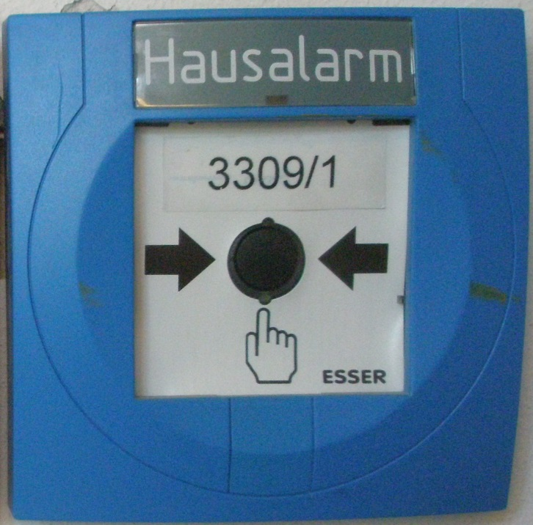
Verhalten im Brandfall In Sicherheit bringen
Hausalarm betätigen alarmiert nicht die Feuerwehr
Notes:
Hinweis: Falls in Ihrem Gebäude kein Hausalarm vorhanden ist, löschen Sie diese Folie!

Slide 13
Verhalten im Brandfall In Sicherheit bringen
Hilflose mitnehmen
Türen schließen
Gekennzeichneten Fluchtwegen folgen

Slide 14
Verhalten im Brandfall In Sicherheit bringen
Aufzug nicht benutzen
Notes:
Hinweis: Falls in Ihre Gebäude kein Aufzug vorhanden ist, löschen Sie diese Folie!

Slide 15
Verhalten im Brandfall In Sicherheit bringen
Sammelstelle aufsuchen:
[Hier Ort eintragen!]
Auf Anweisungen achten
Notes:
Hinweis: Tragen Sie die Sammelstelle für Ihren Arbeitsbereich ein (siehe Flucht- und Rettungsplan oder Alarmblatt)!

Slide 16
Verhalten im Brandfall Löschversuch unternehmen
Handhabung von Feuerlöschern
Feuer in Windrichtung angreifen
Flächenbrände von vorn beginnend ablöschen
Aber: Tropf- und Fließbrände von oben nach unten löschen
Genügend Löscher auf einmal einsetzen – nicht nacheinander
Vorsicht vor Wiederentzündung
Eingesetzte Feuerlöscher nicht mehr aufhängen, Feuerlöscher neu füllen lassen
Feuerlöscher benutzen

Slide 17
Verhalten im Brandfall Löschversuch unternehmen
Löschdecke benutzen
Löschschlauch benutzen
Notes:
Hinweis: Im Arbeitsbereich nicht vorhandene Einrichtungen löschen (ggf. die gesamte Folie)!

Slide 18
Flucht- und Rettungswege
Wir gehen jetzt alle Flucht- und Rettungswege einmal ab!
Dabei achten wir auf:
Feuerlöscher
Löschdecken
Verbandkästen
Handfeuermelder
Notes:
Hinweis: Tragen Sie hier alle Einrichtungen ein, die in den Flucht- und Rettungsplänen Ihres Arbeitsbereichs vorhanden sind. Zum Beispiel: Augenspüleinrichtungen, Notduschen und Handfeuermelder.
Weisen sie bei der Begehung auf die Standorte dieser Einrichtungen sowie auf die Flucht- und Rettungspläne hin.

Slide 19
Beauftragte
Sicherheitsbeauftragte und/oder Sicherheitsbeauftragter:
Ersthelferinnen und Ersthelfer:
Brandschutzhelferinnen und Brandschutzhelfer:
Notes:
Hinweis: Tragen Sie hier die Beauftragten Ihrer Einrichtung ein!

